Slide 1
урок здоровья во 2 младшей группе.
«На солнечной площадке»
Демахина Лариса Сергеевна
210-326-617.

Slide 2
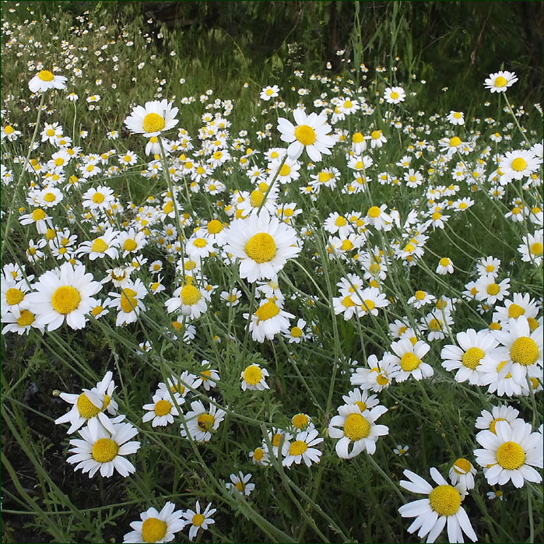
«На солнечной площадке».
Задачи:Вызвать у детей радостные эммоции.
-Дать знания о том,что может повредить здоровью.
-Развивать координацию движений.
-Развивать внимание,воображение.

Slide 3
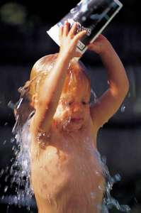
Путешествие на полянке.
«Открывайте глазки,давайте погуляем,посмотрим вокруг,понюхаем цветочки.Давайте изобразим животных,которые находяться на полянке.А вот и солнечный зайчик(воспитатель ловит зеркальцем солнечного зайчика).А кто хочет поймать солнечного зайчика?».

Slide 4

Игра «Солнечные зайчики».
Скачут побегайчики-солнечные зайчики,
Мы зовем их-не идут.Были тут-и нет их тут.
Прыг-прыг по углам.Были там и нет их там.
Где же ,зайчики?Ушли?Вы нигде их не нашли?
(дети ловят зайчиков-выполняют действия).

Slide 5
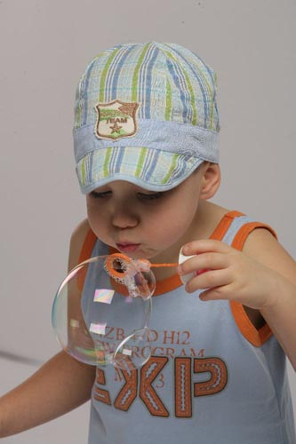
Вред здоровью.
«Какой лучик поймали детки?(светлый,красивый,теплый).Но летом солнышко пригревает сильнее,лучики становяться горячими.Они могут обжечь кожу,если долго находиться под ними.Поэтому мамы покрывают вам голову панамой.

Slide 6
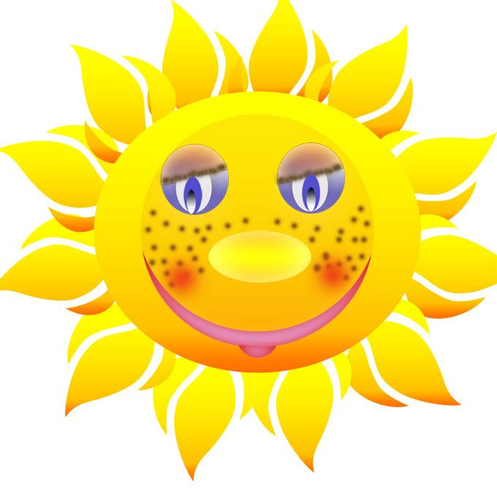
Игра «Солнышко и дождик».
«А вот и тучки набежали и закапал дождик.
Дождик,дождик,пуще,дадим тебе гуще,дадим тебе ложку,хлебай понемножку».

